Slide 1
MHW1
Alessandro Genovese
1000002043
31/03/2022

Slide 2
Descrizione del progetto
La struttura della pagina consiste in:
un’intestazione (header) con il titolo della pagina e un’immagine di sfondo, nella quale vi è anche un menù di navigazione, in cui però non sono stati inseriti link esistenti. Nell’intestazione ho aggiunto anche un overlay escludendo però la barra di navigazione così da essere solo al di sopra dell’immagine.
Cinque sezioni di contenuti numerate, che rappresentano il corpo principale della pagina. Per ciascuna sezione (section) ho inserito il nome della città con un relativo voto, una descrizione personale della città e infine un’immagine di una parte della città in questione.
Infine un footer che contiene il mio nome, cognome e numero di matricola.

Slide 3
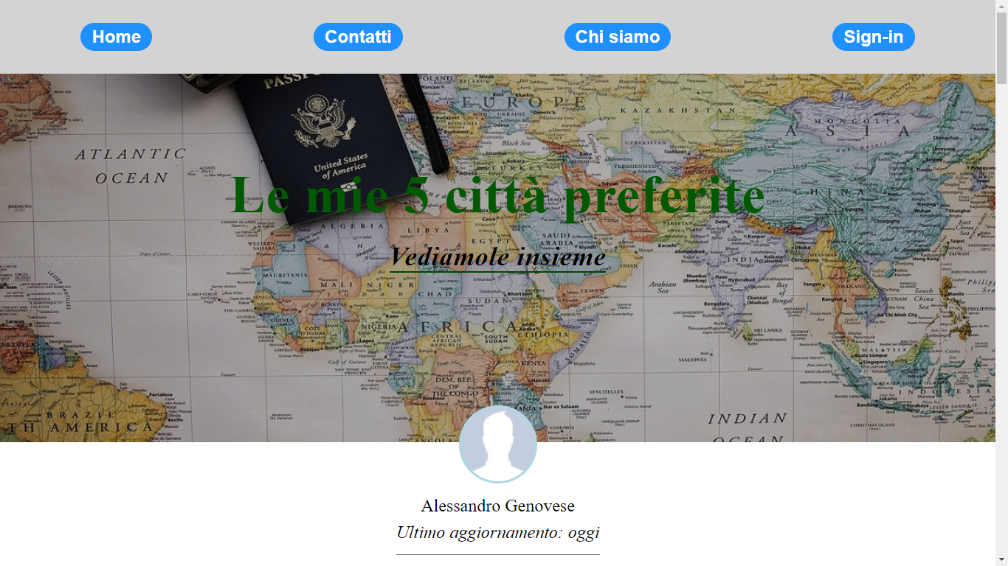
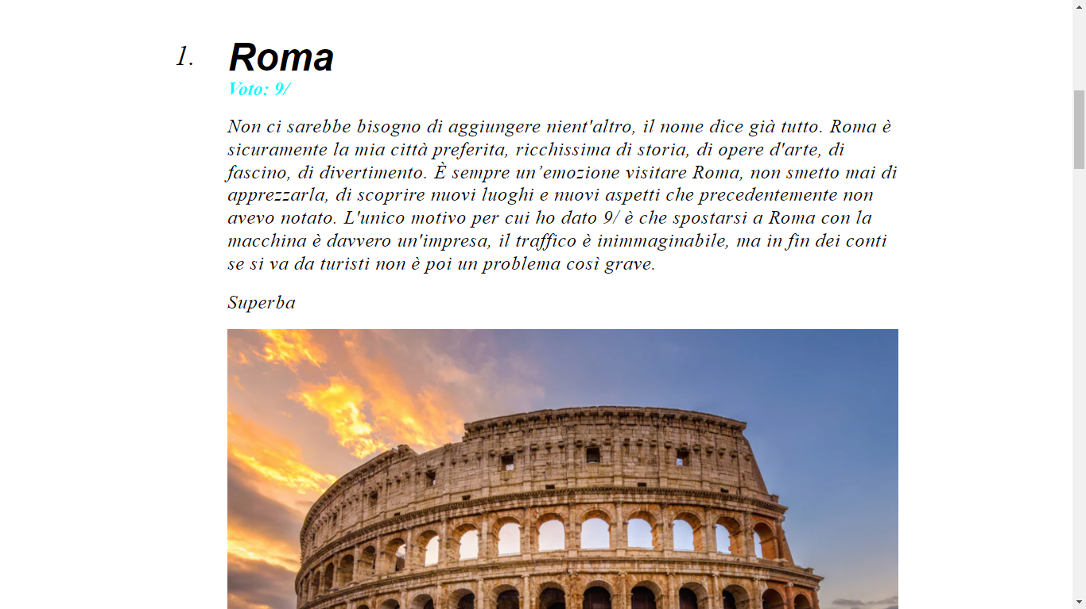
Layout complessivo HTML+CSS
Screenshot che mostra la vostra pagina web

Slide 4
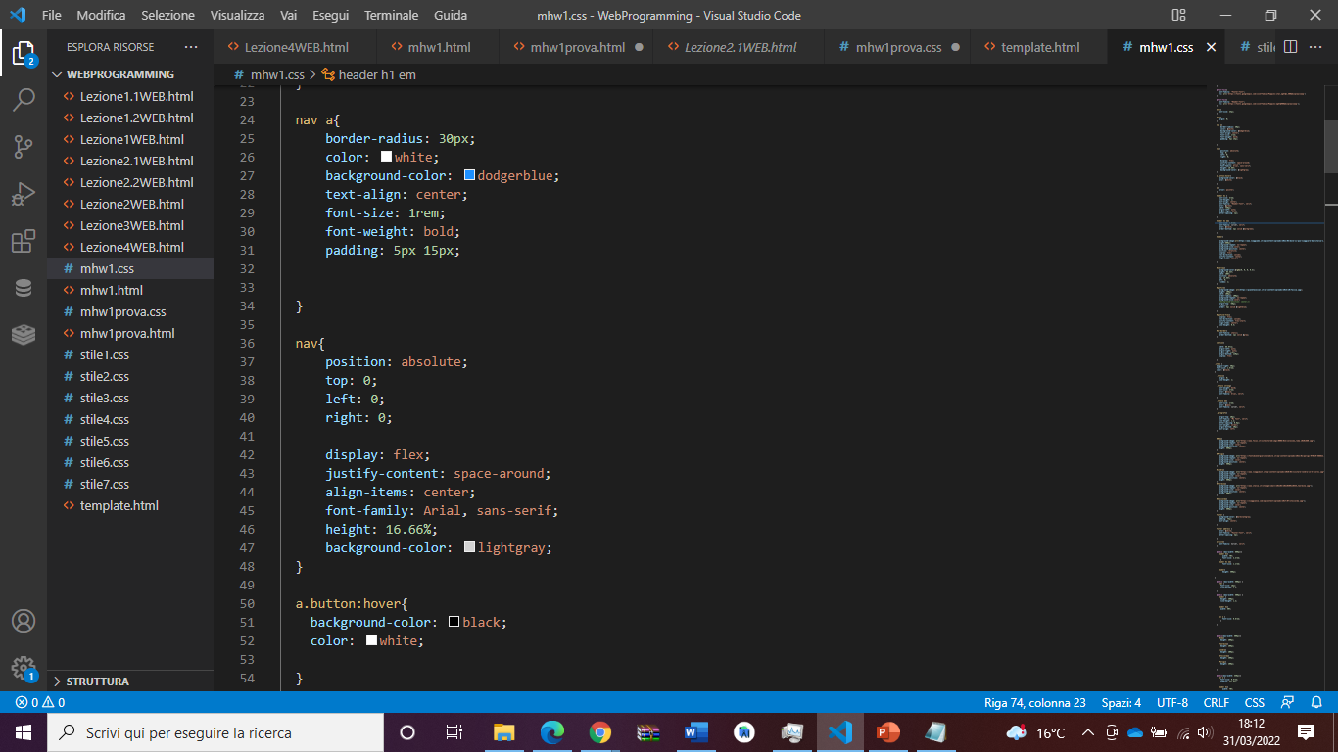
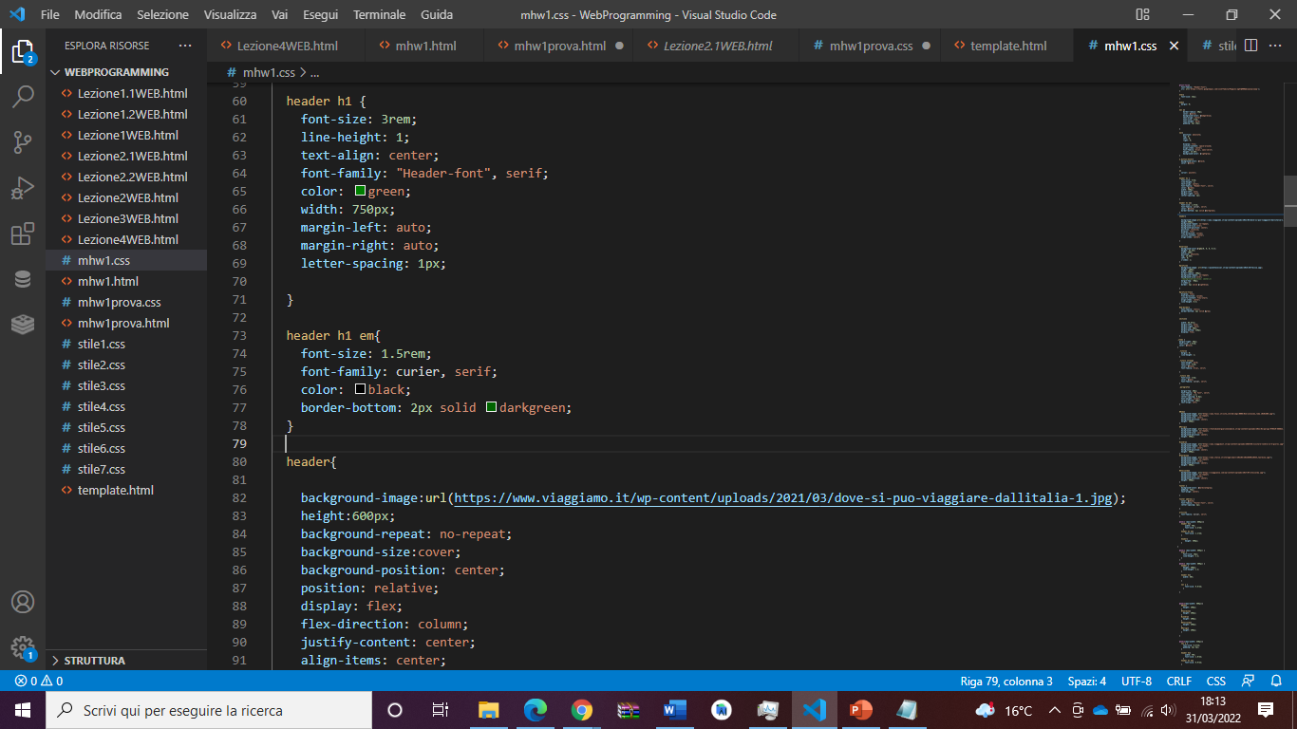
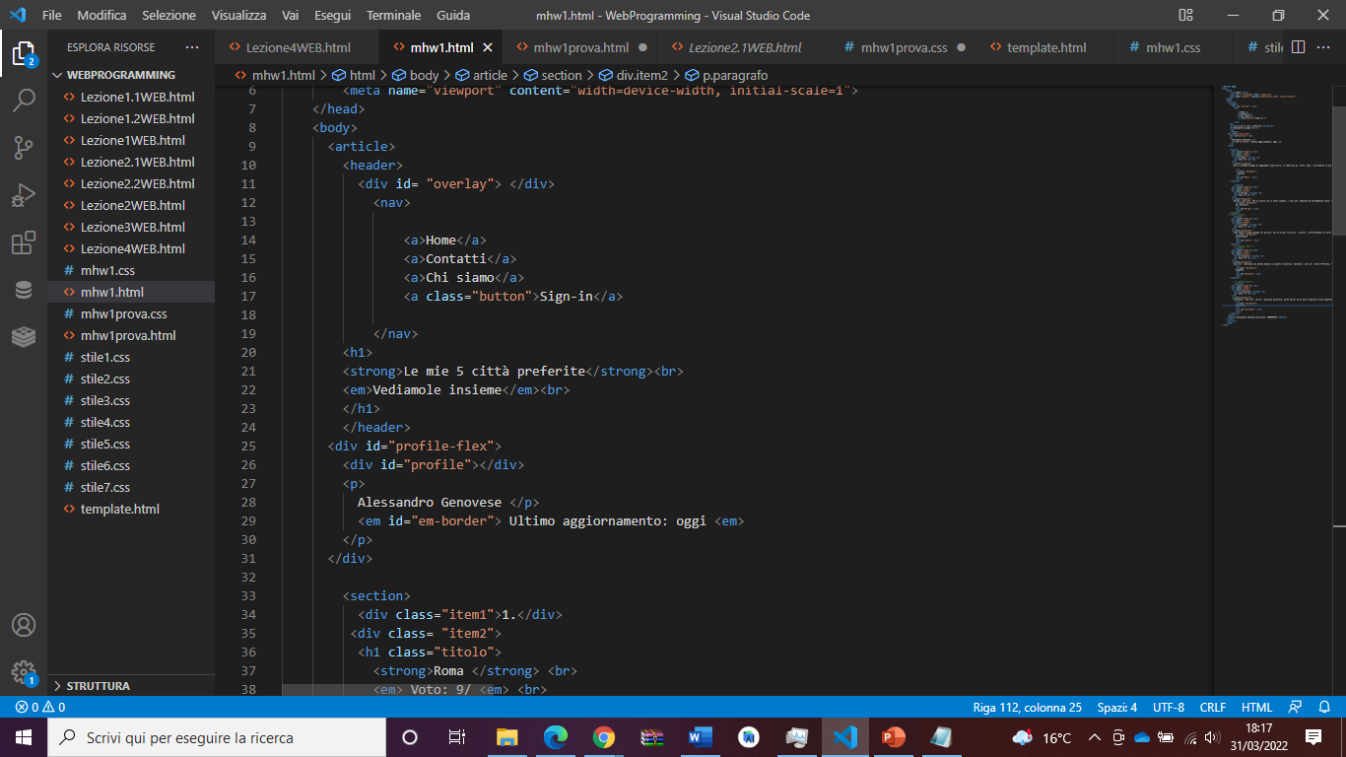
Header con menù di navigazione
100 px
Screenshot e codice (HTML+CSS)
500 px
50 px

Slide 5
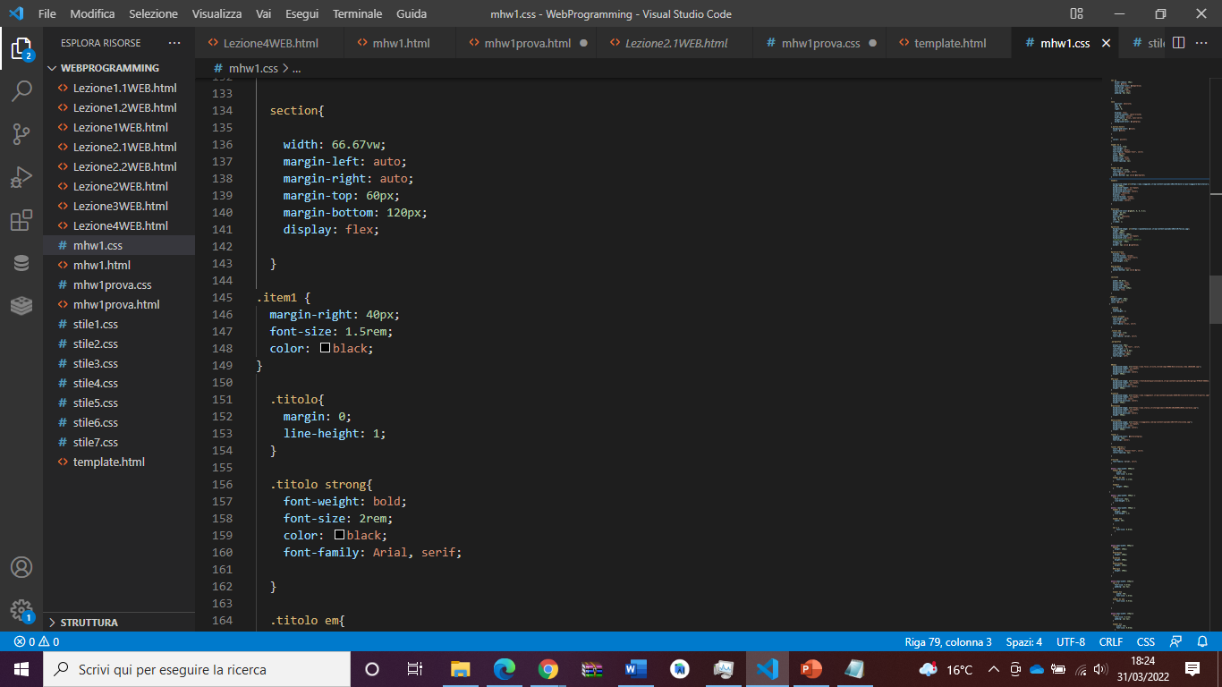
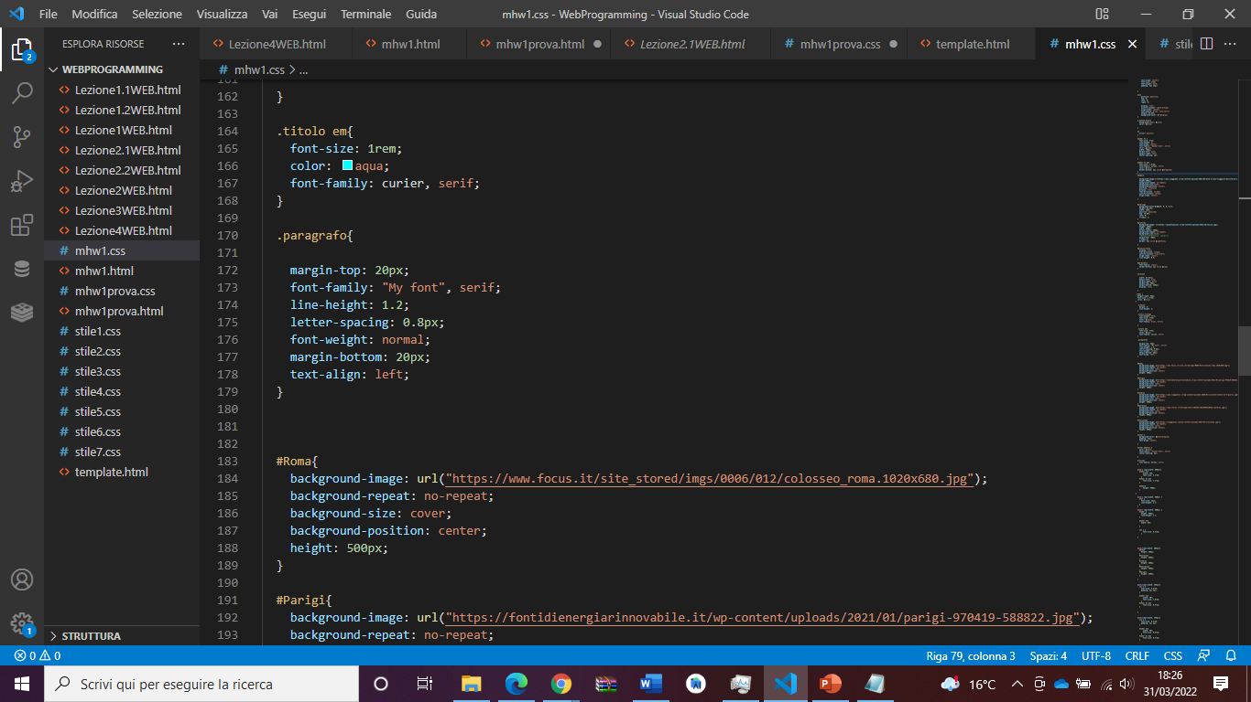
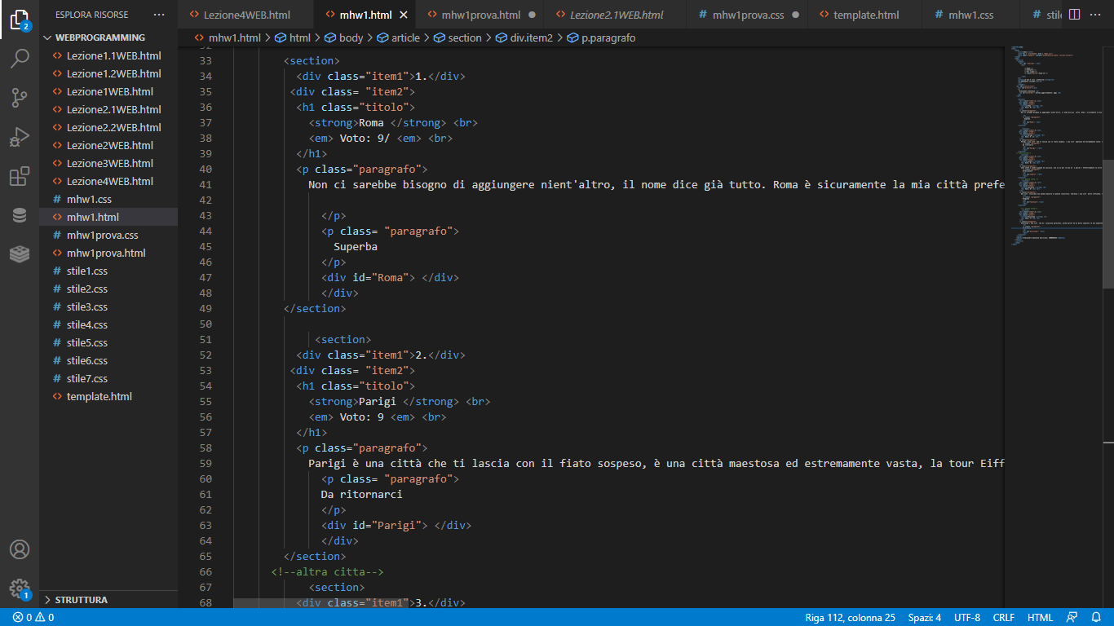
Sezione contenuti
40 px
20 px
Screenshot e codice (HTML+CSS)
20 px
20 px

Slide 6
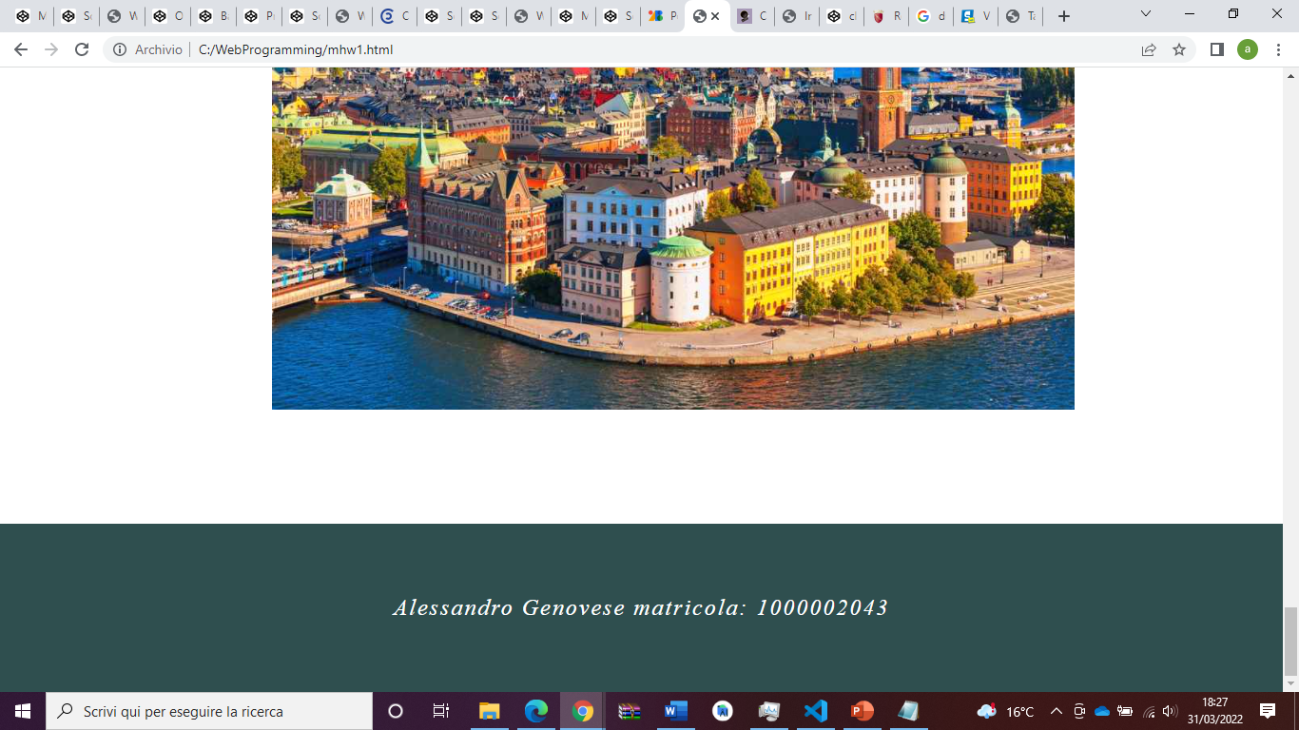
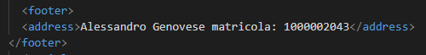

Footer

